Slide 1
Муниципальное автономное дошкольное образовательное учреждение «Детский сад №67 комбинированного вида с татарским языком воспитания и обучения» Советского района г. Казани
Мини - музей
«Калейдоскоп народных традиций»
Интерактивный музей «Мирас»
КАЗАНСКОЕ ОБРАЗОВАНИЕ
2019

Slide 2
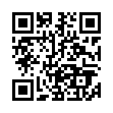
МУЗЕЙ «МИРАС»
Актуальность
Цель
Задачи Особенности
Национальная кухня
Галерея
Коллекции
Предметы быта
Орудия труда
«Помним,чтим, гордимся»
Национальные костюмы народов Поволжья
Старая и новая Казань
КАЗАНСКОЕ ОБРАЗОВАНИЕ
Игры

Slide 3
АКТУАЛЬНОСТЬ
ВАЖНО
ИНТЕРЕСНО
ЗАНИМАТЕЛЬНО
ИЗУЧАТЬ ЯЗЫК, ИСТОРИЮ, ТРАДИЦИИ И КУЛЬТУРУ НАРОДА
КАЗАНСКОЕ ОБРАЗОВАНИЕ

Slide 4
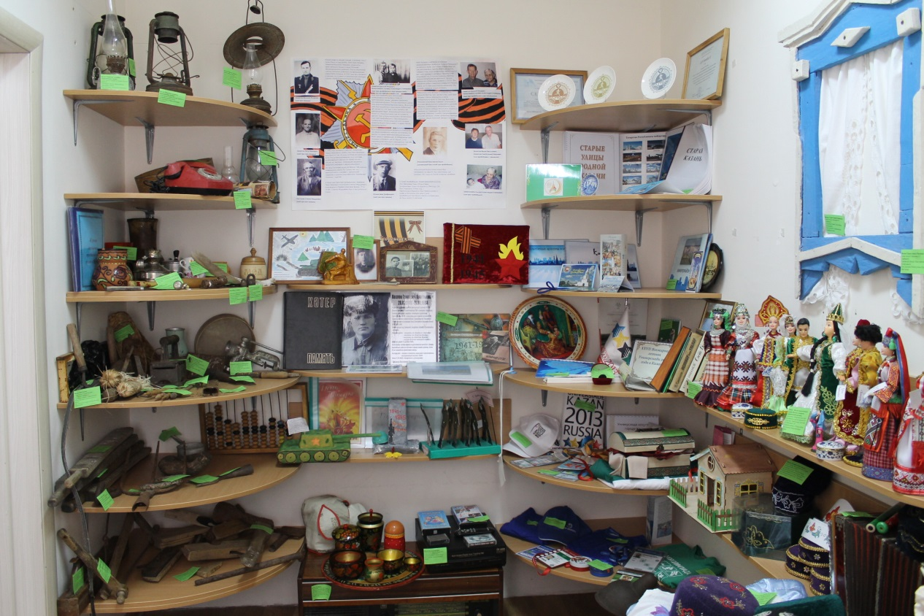
ЦЕЛЬ
Создание условий, способствующих повышению мотивации к изучению родного и татарского языков средствами музейной педагогики
КАЗАНСКОЕ ОБРАЗОВАНИЕ

Slide 5
ЗАДАЧИ
Создание современной образовательной среды, направленной на обучение детей родному и татарскому языкам в процессе реализации музейной технологии
Организация интерактивного взаимодействия всех участников образовательного процесса на основе музейной технологии, обеспечивающего успешную социализацию, мотивацию и поддержку индивидуальности воспитанников
Организация социального партнерства и сотрудничества педагогов и родителей с представителями социума за пределами детского сада
Разработка и создание виртуального мини-музея «Мирас»
КАЗАНСКОЕ ОБРАЗОВАНИЕ

Slide 6
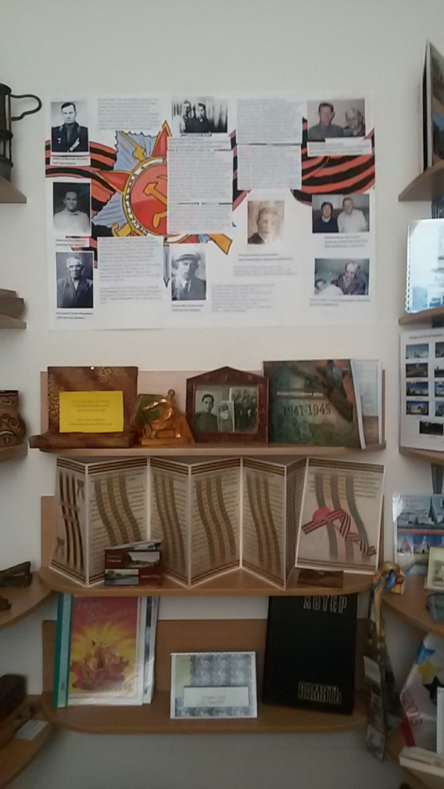
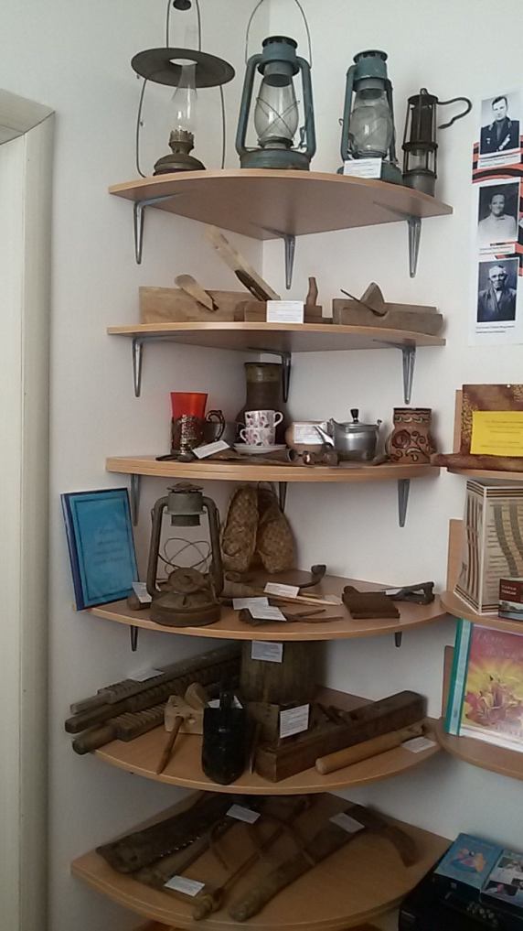
НАСЫЩЕННОСТЬ
Экспозиция проекта «Орудия труда и быта» («Эш кораллары»)
Экспозиция проекта «Помним, чтим, гордимся» («Хәтерлибез, хөрмәт итәбез, горурланабыз»)
КАЗАНСКОЕ ОБРАЗОВАНИЕ

Slide 7
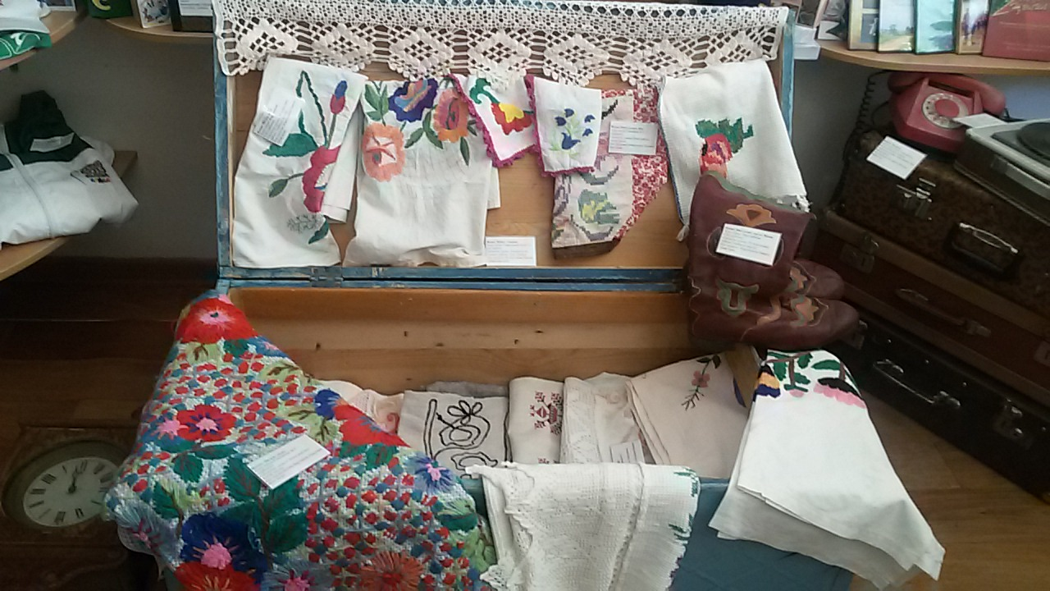
НАСЫЩЕННОСТЬ
КАЗАНСКОЕ ОБРАЗОВАНИЕ
Экспозиция проекта «Бабушкин сундук» («Әбиемнең сандыгы»)

Slide 8
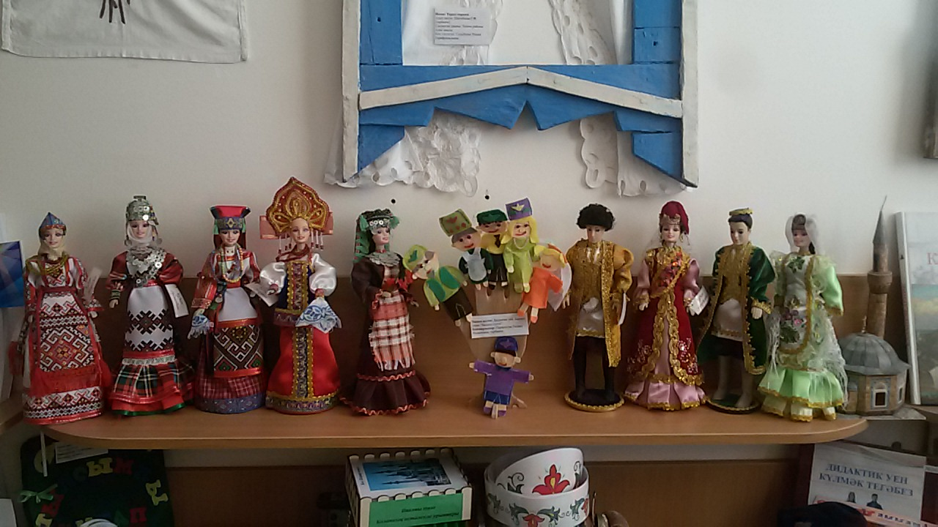
НАСЫЩЕННОСТЬ
КАЗАНСКОЕ ОБРАЗОВАНИЕ
Экспозиция проекта «Национальные костюмы народов Поволжья» («Идел буе халыкларының милли киемнәре»)

Slide 9
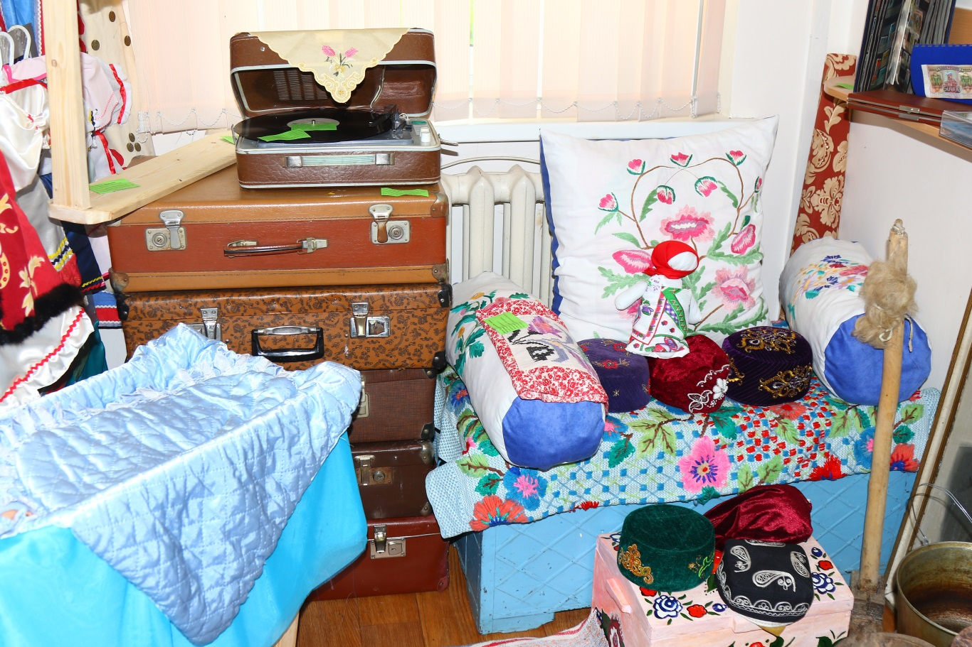
НАСЫЩЕННОСТЬ
КАЗАНСКОЕ ОБРАЗОВАНИЕ
Экспозиция проекта «В гостях у бабушки» («Әбиемдә кунакта»)

Slide 10
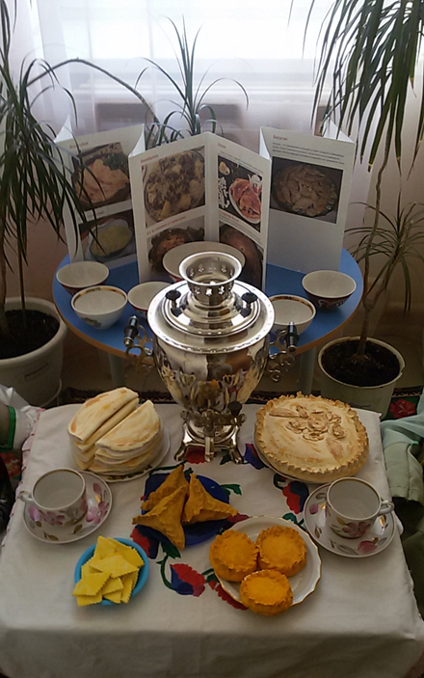
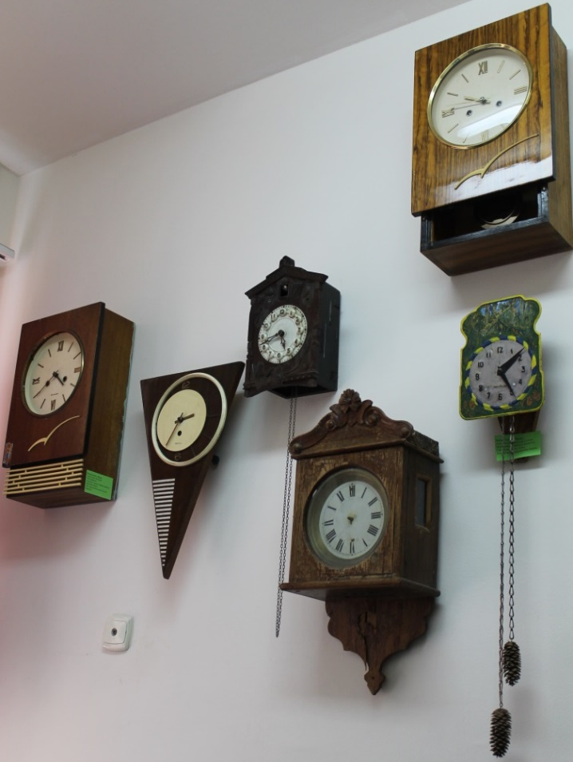
НАСЫЩЕННОСТЬ
Экспозиция проекта «Национальная кухня» («Милли ашлар»)
Экспозиция проекта «Коллекции» (Коллекцияләр»)
КАЗАНСКОЕ ОБРАЗОВАНИЕ

Slide 11
МОБИЛЬНОСТЬ
КАЗАНСКОЕ ОБРАЗОВАНИЕ
Образовательная деятельность в группе (Төркемнәрдә шөгыльләр)

Slide 12
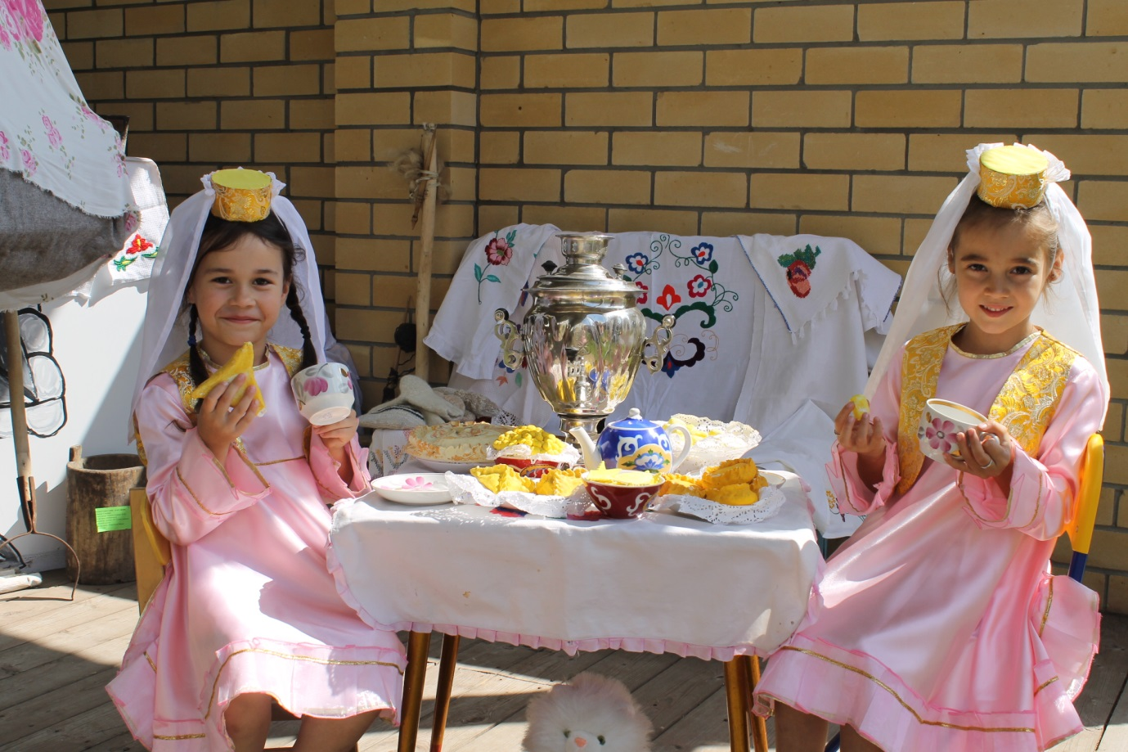
МОБИЛЬНОСТЬ
КАЗАНСКОЕ ОБРАЗОВАНИЕ
Самостоятельная деятельность детей на прогулке (Балаларның мөстәкыйль эшчәнлеге)

Slide 13
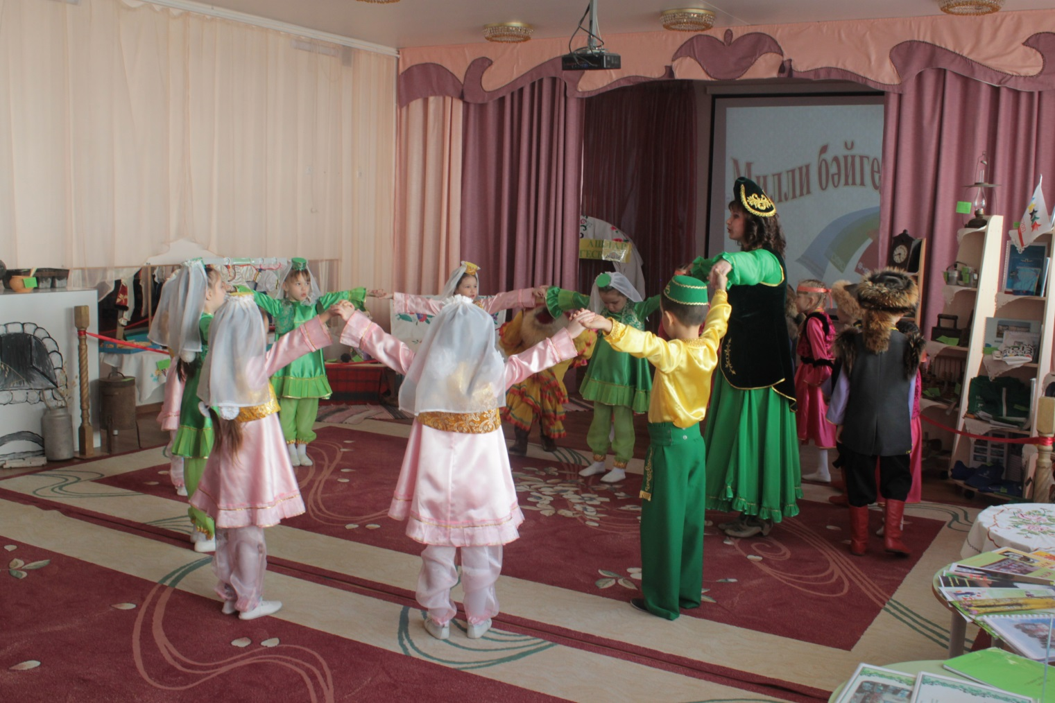
МОБИЛЬНОСТЬ
КАЗАНСКОЕ ОБРАЗОВАНИЕ
Мероприятия (Чаралар)

Slide 14
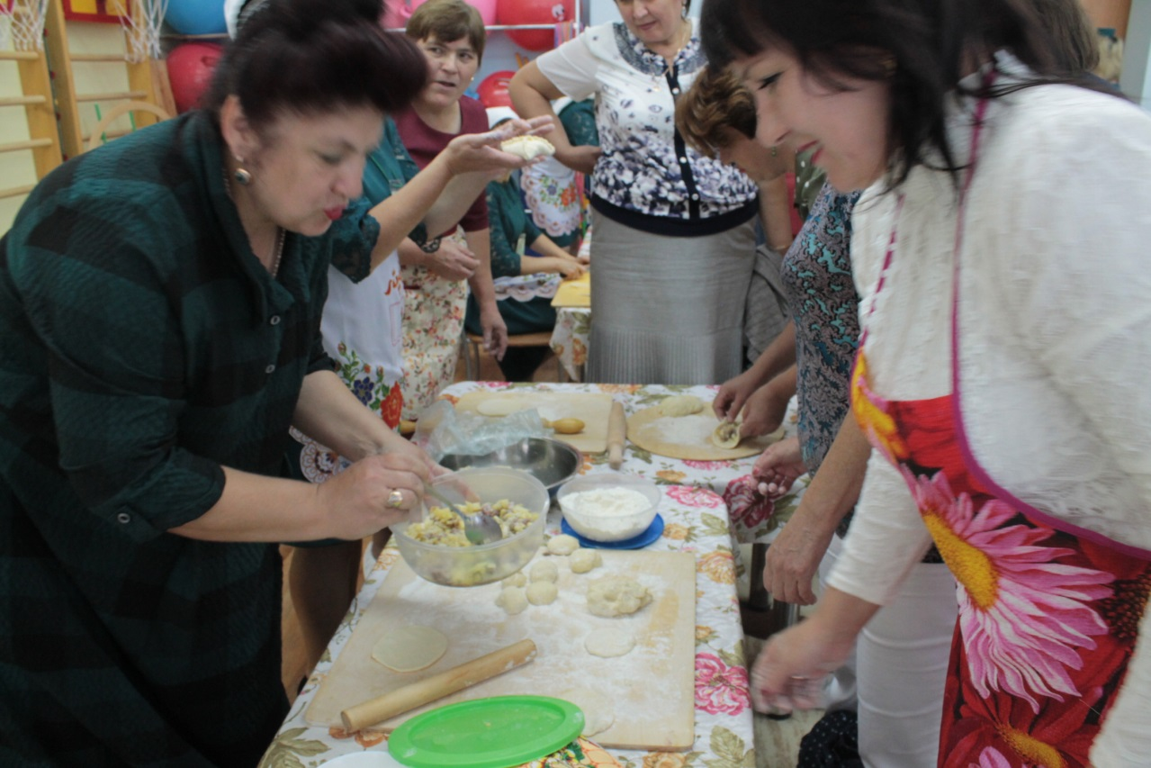
ПОЛИФУНКЦИОНАЛЬНОСТЬ
КАЗАНСКОЕ ОБРАЗОВАНИЕ
Мастер-класс для взрослых (Өлкәннәр өчен мастер-класслар)

Slide 15
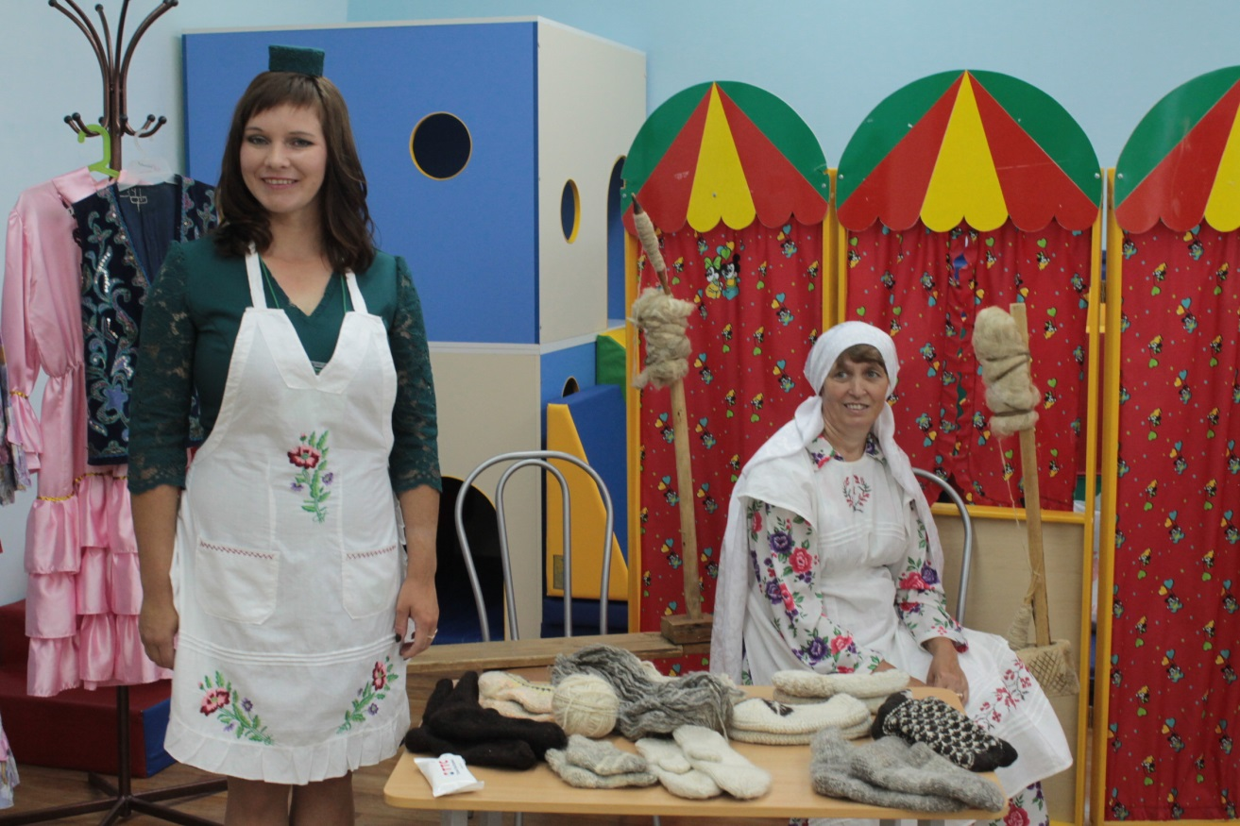
ПОЛИФУНКЦИОНАЛЬНОСТЬ
КАЗАНСКОЕ ОБРАЗОВАНИЕ
Мастер-класс для взрослых (Өлкәннәр өчен мастер-класслар)

Slide 16
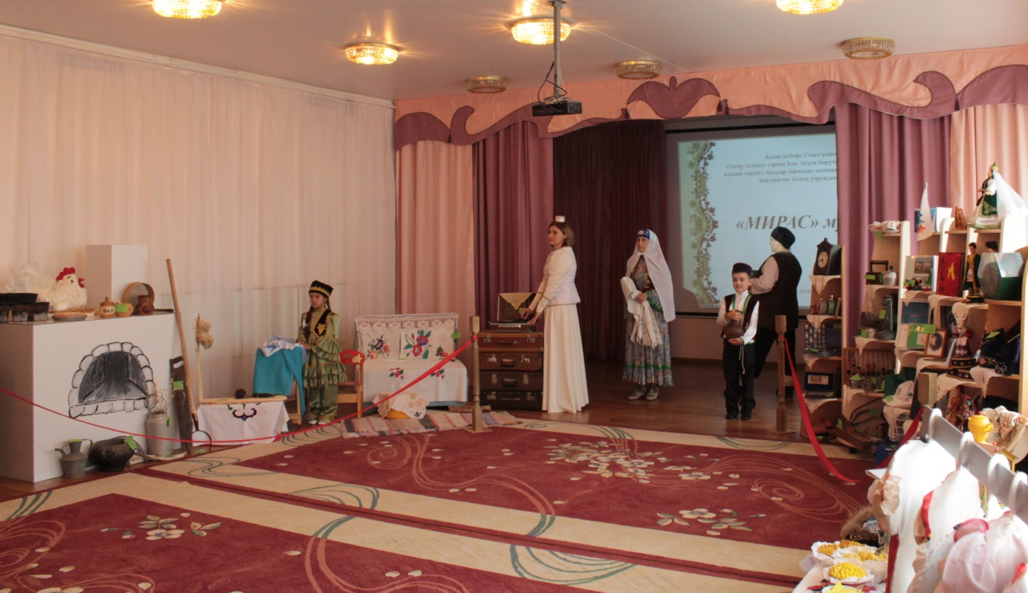
ПОЛИФУНКЦИОНАЛЬНОСТЬ
КАЗАНСКОЕ ОБРАЗОВАНИЕ
Семинары, конференции (Семинарлар, конференцияләр)

